Slide 1
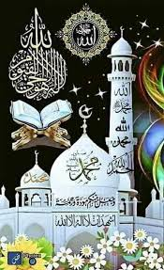
আসসালামু আলাইকুম
আজকের ক্লাসে সবাইকে স্বাগতম

Slide 2
পরিচিতি
শিক্ষক পরিচিতি
পাঠ পরিচিতি
মোঃ খাইরুল ইসলাম
সহকারি শিক্ষক
(ইসলাম শিক্ষা)
শিবগঞ্জ উচ্চ বিদ্যালয়
মহাদেবপুর
নওগাঁ
mdkhairul000555@gmail.com
বিষয়ঃ ইসলাম ও নৈতিক শিক্ষা
শ্রেণিঃ৮ম
অধ্যায়ঃ চতুর্থ
পাঠঃ ৫
সময়ঃ ৫০ মিনিট

Slide 3
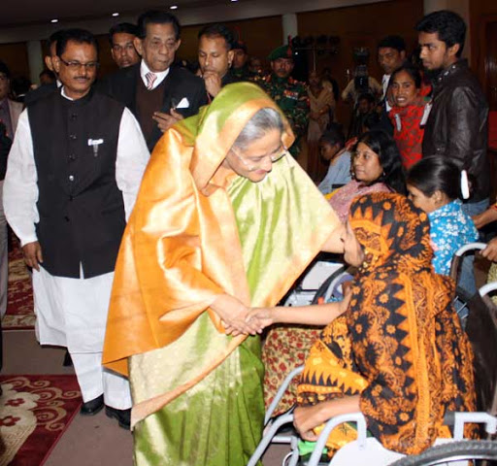
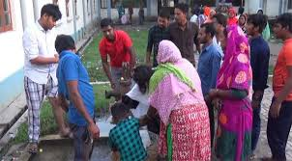
তোমরা ছবিদুটি ভালো করে দেখ
ছবি দুটিতে তাঁরা কী করছেন?

Slide 4
তোমরা সবাই একটু মাথা খাটিয়ে বলো তো দেখি আজকের পাঠ শিরোনাম কী হবে?

Slide 5
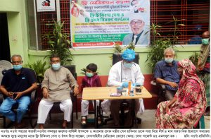
পাঠ শিরোনামঃ
সমাজসেবা

Slide 6
শিখনফল
এই পাঠ শেষে শিক্ষার্থীরা………
*সমাজসেবার পরিচয় বর্ণনা পারবে।
*সমাজসেবার তাৎপর্য ব্যাখ্যা করতে পারবে।
*‘সেবক হিসাবে গড়ে উঠার পদ্ধতি,বিশ্লেষণ করতে পারবে।

Slide 7
সকলের অংশগ্রহণ
আমরা একটি ভডিওি দেখি।

Slide 8
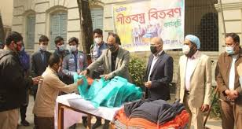
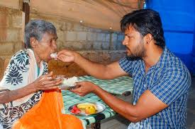
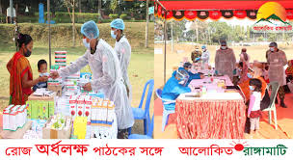
একক কাজ
সমাজসেবা কী ?

Slide 9
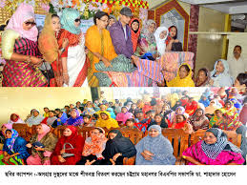
সমাজসেবার পরিচয়
সমাজের বঞ্চিত জনগোষ্ঠীর কল্যাণে স্বেচ্ছায় গৃহিত কাজকে সমাজসেবা বলে।

Slide 10
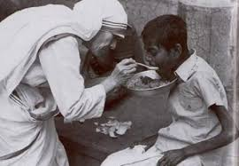
সমাজসেবার রূপরেখা
মাানবকল্যাণ ও উন্নয়ণের জন্য গৃহিত সকল কর্মসূচিই সমাজসেবা নামে পরিচিত।

Slide 11
দলীয় কাজঃ
প্রতিটি দল সমাজের মানুষের কী কী সেবা করা যায় তার একটি তালিকা করে পোষ্টার পেপারে উপস্থাপন কর….

Slide 12
সমাজসেবার তাৎপর্য
সমাজে নানা শ্রেণি ও পেশার মানুষ বসবাস বরে।তারা সকলে সমান নয়। তাদের সুযোগ-সুবিধা ও সমান নয়।কেউ বিপুল সম্পদের অধিকারী আবার কেউ অতীব গরীব।সমাজের মানুষের শ্রেণিভেদে চাহিদানুসারে স্বেচ্ছায় সহযোগিতা করাই মুলত সমাজ সেবা।

Slide 13
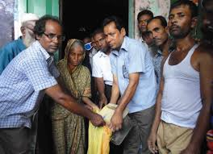
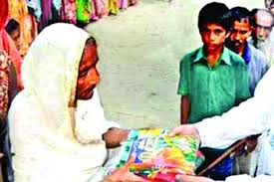
সম্পদ ব্যয়ঃ-
সম্পদশালী ব্যক্তিগণ অভাবী জনগোষ্টীর উন্নয়নে তাদের সম্পদ ব্যয় করা।

Slide 14
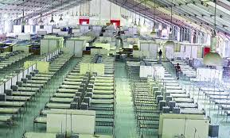
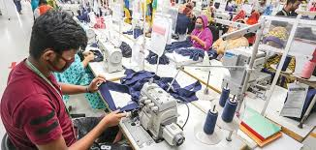
প্রতিষ্ঠান গড়াঃ-
ু
সমাজের মানুরে কল্যাণে এমন প্রতিষ্ঠা গড়ে তুলতে হবে যাতে অভবী লোকেরা সেখানে কর্ম করে নিজের প্রয়োজনে আয় করতে পারে।

Slide 15
আল্লাহর নির্দেশনা
অর্থশালী ব্যক্তি সমাজের অবহেলিত মানুষের কল্যাণে এমন প্রতিষ্ঠান গড়বে,যে প্রতিষ্ঠানে অভাবী লোকেরা কাজ করে তাদের আর্থিক সমস্যার সুরহা করতে পারে।বাঁচার অবলম্বন খুঁজে পায়।
মহান আল্লাহ বলেন,
অর্থঃ-‘‘এবং তাদের (ধনীদের ) ধন-সম্পদে রয়েছে অভাবগ্রস্ত ও বঞ্ছিতদের হক।”(সূরা আল-যারিয়াত,আয়াত-১৯)

Slide 16
জোড়ায় কাজ
সংক্ষিপ্ত লিখঃ-
১.সমাজে সম্পদ ব্যয় বলতে কী বোঝ?
২.সমাজে পতিষ্ঠান গড়া বলতে কী বোঝ?

Slide 17
নিরক্ষরতা দূরীকরণ
সমাজে অশিক্ষা ও নিরক্ষরতার হাত থেকে মুক্ত করার রক্ষ্যে আল্লাহ তায়ালা
বলেন,
অর্থঃ-‘‘পাঠ করুণ আপনার প্রতিপালকের নামে, যিনি আপনাকে সৃষ্টি করেছেন।’’(সূরা-আল-আলাক,আয়াত-১)

Slide 18
জ্ঞান অর্জন আবশ্যকীয়
রাসূল (স.) হূঁশিয়ার করে বলেছেন,
অর্থঃ-‘জ্ঞান অন্বেষণ করা প্রত্যেক মুসলমানের উপর ফরজ।’’(ইবনে মাজাহ ও বায়হাকি)।

Slide 19
বিশৃঙ্খলা দূরীকরণ
সমাজে কোন বিশৃঙ্খলা বা গোলযোগ হলে তা দূর করতে হবে।
মহান আল্লাহ বলেছেন,
অর্থঃ-‘‘ফিতনা (বিশৃঙ্খলা) হত্যা অপেক্ষা গুরুতর।”(সূরা আল-বাকারা,আয়াত-১৯১)

Slide 20
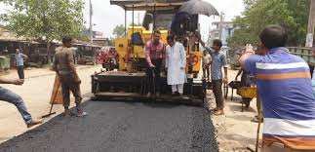
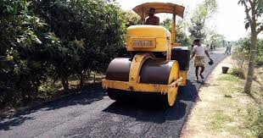
রাস্তা সংস্কার
ভাঙা রাস্তা সংষ্কার বা মেরামত করা।

Slide 21
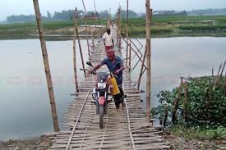
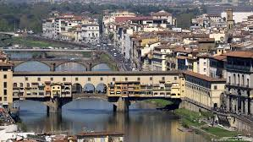
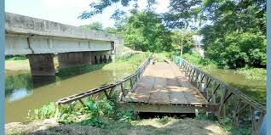
ব্রীজ নির্মাণ
সমাজের জনগণের প্রয়োজনে পুল-সাঁকো নির্মাণ করা।

Slide 22
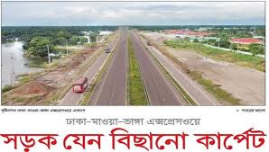
নতুণ রাস্তা নির্মাণ
যেখানে রাস্তা নির্মাণ করা আশু প্রয়োজন নেখানে নতুন রাস্তা নির্মাণ করে দেওয়া।

Slide 23
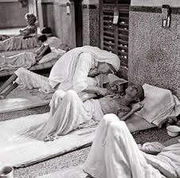
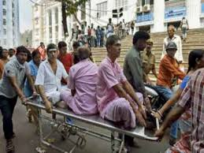
রোগীর সেবাদান
অসুস্থ-রুগ্ন ব্যক্তির সেবা করা ও আহত ব্যক্তিকে হাসপাতালে পৌঁছে দেওযা।

Slide 24
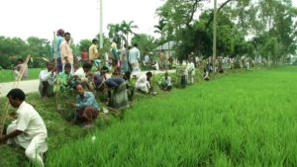
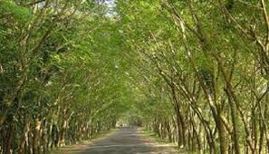
বৃক্ষ রোপণ
রাস্তার পাশে বৃক্ষ রোপণ করা ও বৃক্ষ সংরক্ষণ করা

Slide 25
বাড়ির কাজ
‘জাতির নেতা তিনিই যিনি জাতির সেবক’ আলোচনা কর……

Slide 26
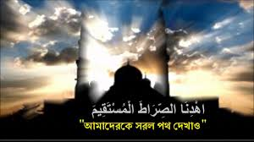
সবাইকে ধন্যবাদ
আল্লাহ হাফেজ

